Slide 1

Девиантное поведение подростков
педагог-психолог
Кручинина Е.С.

Slide 2



В последние годы в России возросла численность подростков, для которых цель жизни сводится к достижению материального благополучия любой ценой. Труд и учеба утратили общественную ценность и значимость, стали носить прагматический характер – больше получать благ, привилегий и меньше работать и учиться. Такая позиция подростков провоцирует поведенческие девиации

Slide 3
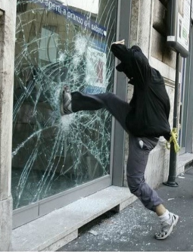
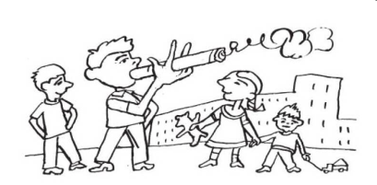
Девиантное поведение подростков – распространенный феномен, сопровождающий процесс социализации и зрелости. Девиантное поведение осознается далеко не каждым подростком, прочная возможность противостоять негативным влияниям окружения формируется у них уже за пределами 18-летия.

Slide 4
Что такое девиантное поведение?
Девиантное поведение — это поведение, отклоняющееся от общепринятых,
социально одобряемых, наиболее распространенных и устоявшихся норм в определенных сообществах в определенный период их развития.

Slide 5

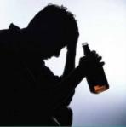


Основные виды девиантного поведения
Преступность Физическое насилие
Алкоголизм Бродяжничество
Наркомания Курение Граффити
Суицид Вандализм

Slide 6

нарушения в становлении, формировании и развитии личности
в деятельностной линии онтогенеза
влияние социокультурных особенностей
влияние образа жизни семьи и семейных отношений — детско-родительских, детско-детских, родительских;
характерологических и личностных изменений, обусловленных взаимодействием с окружением

Slide 7
выраженное протекание подросткового кризиса
членство в неформальных объединениях асоциальной направленности, наличие в подростковых группах антисоциальных норм
влияние средств массовой информации, низкопробной кинопродукции (особенно западных боевиков), пропаганды сексуальной распущенности
влияние мира компьютерных игр
размывание понятия благородства, распад соседства как освобождение от неформального социального контроля по месту жительства.

Slide 8




ДЕВИАНТНОЕ ПОВЕДЕНИЕ
АНТИСОЦИАЛЬНОЕ
АСОЦИАЛЬНОЕ
АУТОДЕСТРУКТИВНОЕ
противоречащее правовым нормам
уклоняющееся от выполнения морально-нравственных норм
отклоняющееся от медицинской и психологической нормы

Slide 9

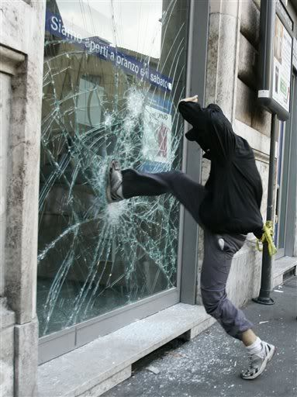
хулиганство

Slide 10

кражи

Slide 11
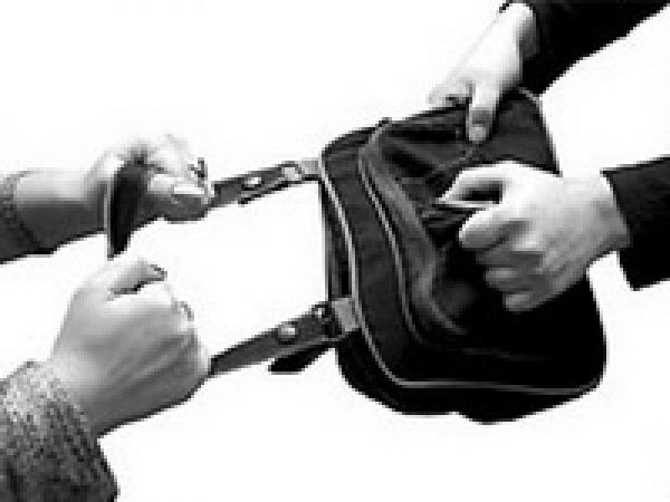
грабежи

Slide 12
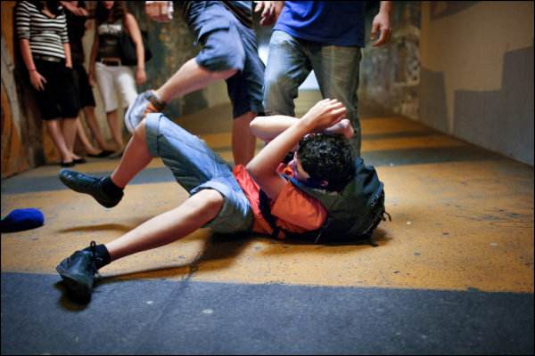
физическое насилие

Slide 13
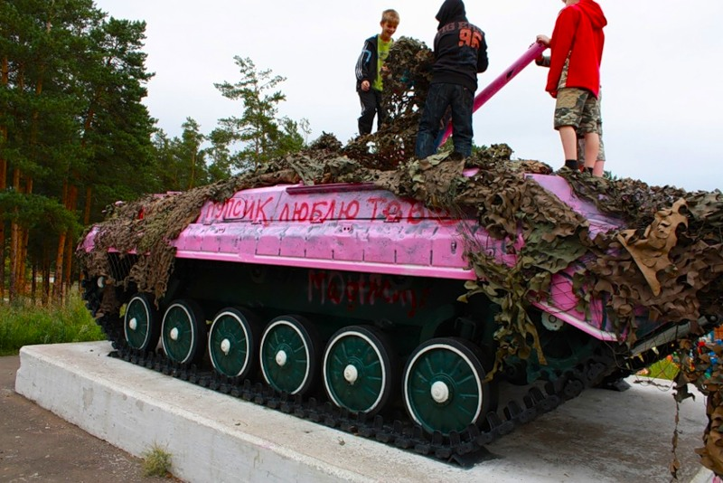
вандализм

Slide 14

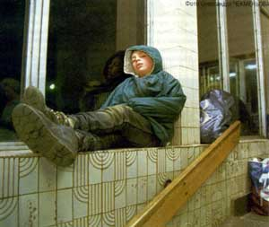
уход из дома, бродяжничество

Slide 15

лживость

Slide 16
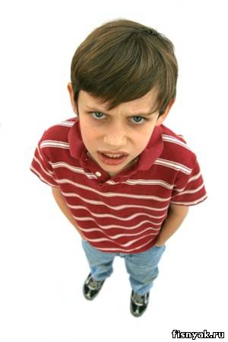
агрессивное поведение

Slide 17
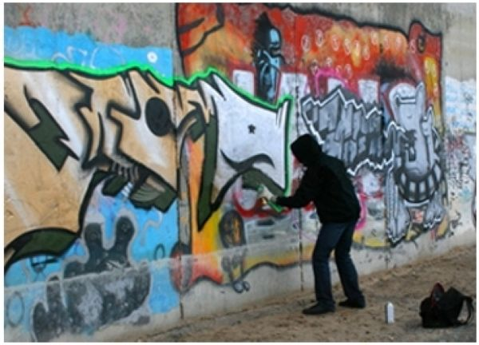
граффити

Slide 18
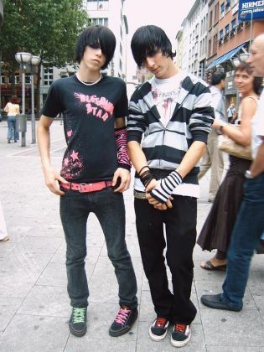
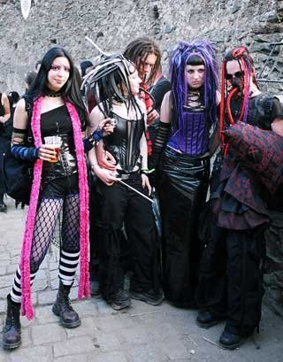
субкультуральные девиации

Slide 19

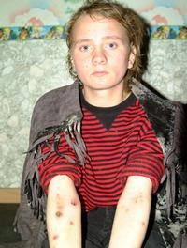
наркозависимость

Slide 20
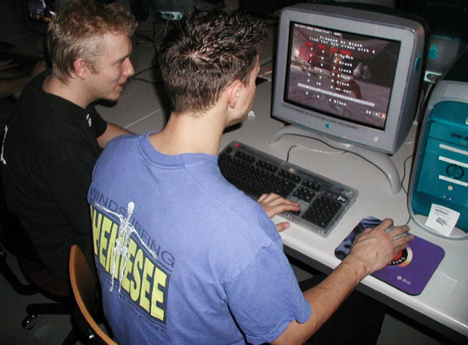
компьютерная зависимость

Slide 21

суициды

Slide 22


Slide 23


Как предотвратить развитие девиантного поведения
Укрепление физического и психического здоровья

Slide 24




Обучение жизненно важным умениям и навыкам

Slide 25
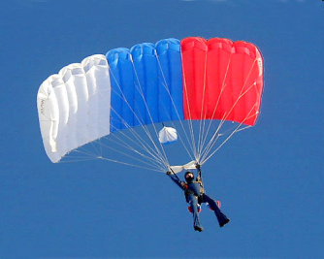
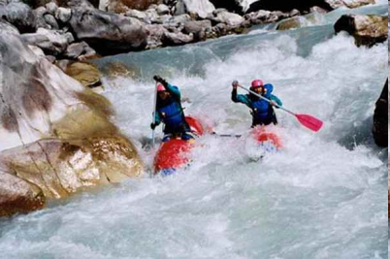
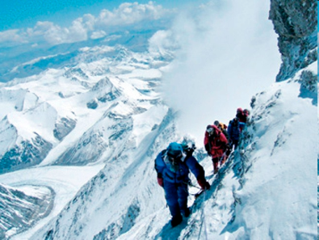
Воспитание нравственно-волевых качеств

Slide 26

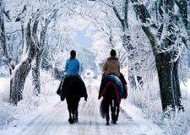



Воспитание ценностных ориентаций на здоровый образ жизни

Slide 27
Таким образом,
Человек, достигший полного развития личности, приобретает способность ставить перед собой жизненно важные цели и достигать их, у него вырабатываются собственные взгляды и отношения, собственные моральные требования и оценки, которые делают этого человека относительно устойчивым и независимым от ситуативных воздействий среды.

Slide 28
Учитесь быть своим лучшим другом!!!
Это один из ключей к преодолению давления сверстником.

